Slide 1


„Tehnologia elaborării evaluărilor formative și sumative la disciplina Matematica cu ajutorul instrumentelor de evaluare online.”
Bulhac Ludmila ,
Inspecția Școlară, DGETS

Slide 2

Motto:
Dacă un copil nu poate învăţa în modul în care îi predăm, trebuie să îi predăm în modul în care el poate învăţa… Ignacio Estrada

Slide 3
Obiectivele seminarului:
Eficientizarea procesului educațional la matematică, asigurarea calității demersului didactic prin schimbul de experiență al cadrelor didactice;
Utilizarea metodelor și tehnicilor de evaluare la distanță în procesul educațional la Matematică;
Planificarea evaluărilor online la Matematică și realizarea lor.

Slide 4
CODUL EDUCAŢIEI AL REPUBLICII MOLDOVA
PLAN CADRU PENTRU ÎNVĂŢĂMÂNTUL PRIMAR, GIMNAZIAL ŞI LICEAL ÎN ANUL DE STUDII 2020 - 2021
CURRICULUM NAŢIONAL LA MATEMATICĂ
( ediţia 2010; ediţia 2019)
REGULAMENTUL PRIVIND EVALUAREA ŞI NOTAREA REZULTATELOR ÎNVĂŢĂRII; PROMOVAREA ŞI ABSOLVIREA ÎN ÎNVĂŢĂMÂNTUL PRIMAR ŞI SECUNDAR
CADRUL NORMATIV
ALTE ACTE NORMATIVE APROBATE PE PARCURSUL ANULUI 2020-2021

Slide 5
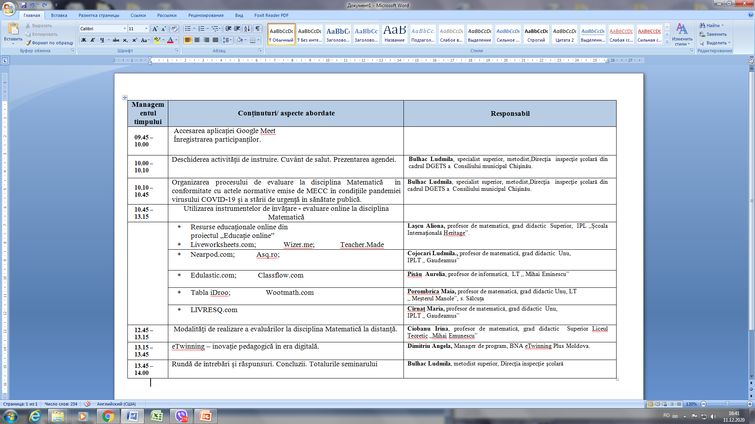
Agenda seminarului

Slide 6
Acte normative:
CODUL EDUCAȚIEI AL REPUBLICII MOLDOVA, aprobat prin Legea nr. 152 din 17.07.2014
Planul-cadru pentru învățământul primar, gimnazial şi liceal, anul școlar 2020-2021, aprobat prin Ordinul nr. 396 din 06 aprilie 2020 al Ministrului Educației, Culturii și Cercetării;
MATEMATICĂ. Învățământul gimnazial. Curriculum pentru clasele V − IX. Ghidul de implementare a curriculumului. Aprobat prin Ordinul nr. 906 din 17 iulie 2019 al Ministrului Educaţiei, Culturii și Cercetării; (pentru clasele V-VI);
MATEMATICĂ. Învățământul liceal. Curriculum pentru clasele X − XII. Ghidul de implementare a curriculumului. Aprobat prin Ordinul nr. 906 din 17 iulie 2019 al Ministrului Educaţiei, Culturii și Cercetării; (pentru clasele X-XI);
MATEMATICĂ. Curriculum pentru învățământul gimnazial (clasele V − IX), Chişinău, 2010, aprobat prin Ordinul nr. 244 din 27 aprilie 2010 al Ministrului Educaţiei; (pentru clasele VII – IX);
MATEMATICĂ. Curriculum pentru clasele a X-a − a XII-a, Chişinău, 2010, aprobat prin Ordinul nr. 9 din 23 februarie 2010 al Ministrului Educaţiei; (pentru clasa a XII-a);

Slide 7
Acte normative
MATEMATICĂ. Ghid de implementare a curriculumului modernizat pentru treapta gimnazială de învățământ. Chișinău, Lyceum, 2011;
MATEMATICĂ. Ghid de implementare a curriculumului modernizat pentru treapta liceală. Chișinău, Cartier, 2010;
Cadrul de referință al Curriculumului Național (aprobat la Consiliul Național pentru Curriculum la 30 mai 2017). Chișinău, Lyceum, 2017;
Regulamentul privind evaluarea și notarea rezultatelor învățării, promovarea și absolvirea în învățământul primar și secundar (Ordinul nr. 70 din 30.01.2020);
Instrucțiune privind managementul temelor pentru acasă în învățământul primar, gimnazial și liceal (Ordinul nr. 1249 din 22.08.2018);
Ordinul nr. 919 din 19.07.2019 cu privire la implementarea curricula desciplinare;

Slide 8
Acte normative
Regulamentul-tip de organizare și funcționare a instituțiilor de învățământ primar și secundar, ciclul I și II, aprobat prin ordinul nr. 235 din 25 martie 2016;
Standarde de competență profesională ale cadrelor didactice din învățământul general (aprobate la 03 iulie 2018);
Metodologiei privind continuarea la distanță a procesului educațional în condiții de carantină în învățământul primar, gimnazial și liceal (ordinul nr. 351 din 19.03.2020).
Metodologia de evaluare a instituțiilor de învățământ general, aprobată prin ordinul nr. 581 din 26.06.2020;
Reglementări speciale privind demararea anului de studii 2020-2021, în contextul epidemiologic COVID-19 pentru instituțiile de învățământ primar, gimnazial și liceal;

Slide 9
Actele normative aprobate de MECC
Metodologia privind continuarea la distanță a procesului educațional în condiții de carantină pentru pentru instituțiile de învățământ primar, gimnazial, liceal și extrașcolar (ord. nr 351 din 19.03.2020)
Reglementările speciale privind organizarea anului de studii 2020-2021 în contextul epidemiologie de COVID-19, pentru instituțiile de învățământ primar, gimnazial, liceal și extrașcolar (ord. nr 840 din 13.08.2020)
Repere metodologice privind securitatea și siguranța online a elevilor în procesul educațional la distanță pentru instituțiile de învățământ primar, gimnazial și liceal în a.s 2020-2021 (ord. nr 1069 din 06.10.2020)
Repere metodologice privind organizarea procesului educațional în condițiile învățării mixte în contextul epidemiologic de COVID-19, pentru instituțiile de învățământ primar, gimnazial și liceal (ord. nr 1131 din 13.10)

Slide 10
Temele de cercetare şi aplicare
Managementul implementării calitative a curricula 2019 în clasele V-VI și X-XI;
Managementul temelor pentru acasă în învățământul primar, gimnazial și liceal: continuitate și racordare la curricula 2019;
Metodologia realizării conexiunilor transdisciplinare în cadrul studierii Matematicii;
Evaluarea rezultatelor școlare în clasa a V-a: aspecte de continuitate din perspectiva Evaluării Criteriale prin Descriptori;
Educația STEM și STEAM în procesul educațional la matematică.

Slide 11

Evaluarea rezultatelor şcolare reprezintă o activitate complexă care măsoară eficacitatea şi eficienţa procesului de instruire, oferă informaţii privind rezultatele şcolare ale elevilor.

Slide 12
Perioada de adaptare a elevilor din clasa a V-a
În scopul eficientizării procesului de adaptare a elevilor clasei a V-a la un sistem de evaluare nou pentru ei:
Rezultatele învățării și activitatea elevilor au fost evaluate fără aprecierea cu note, utilizând descriptori și calificative, prin urmare nu pot fi înregistrate note în catalogul școlar în perioada septembrie-octombrie 2020;
De informat părinții despre specificul sistemului de evaluare prin note și despre importanța implicării familiei în perioada de tranziție;
IMPORTANT: pe durata întregului an de studii, nu se vor înregistra în catalogul școlar notele de la „1” la „4”.
Elevii care au demonstrat rezultate insuficiente la evaluarea sumativă vor realiza repetat o altă probă, cu același grad de dificultate.
Elevii care au absentat vor susține obligatoriu proba de evaluare sumativă.

Slide 13
Se va stabili termenii de susținere a evaluării sumative de comun acord cu elevul.
Se va elabora un plan de recuperare şi monitorizează realizarea acestuia de către elev.
Se stabilește ziua susținerii probei care va coincide cu ziua în care elevii au lecție conform orarului. Aceasta va avea loc după finalizarea lecțiilor, la ora agreată de profesor cu elevul/ elevii care au absentat și/ sau cei care au urmat planul de recuperare.
Nota de la evaluarea repetată va fi înregistrată în ziua susținerii probei, cu specificarea de rigoare în rubrica „Note” din catalogul școlar.
Rezultatele evaluării vor respecta principiul confidențialității, fiind comunicate elevului și părintelui fără a fi anunțate public.
Important! Elevul clasei a V-a va obține 3 note în semestrul I: două note la Evaluările sumative și o notă la un proiect realizat (De exemplu, „Mulțimi în jurul meu”).

Slide 14
Evaluarea în clasa a VI-a.
În primul semestru al anului de studii 2020-2021 se va realiza trecerea lentă de la modul de evaluare realizat în clasa a V-a la matematică la evaluarea obișnuită în învățământul secundar. Astfel în acest semestru vor fi realizate evaluările sumative planificate (cu note) și poate fi evaluat cu note un proiect realizat de elevi (De exemplu, „Numere naturale în viața mea”).
IMPORTANT:Numărul maxim de evaluări curente (sau produse evaluative) cu note este 3.
În semestrul II, evaluarea va fi cea obișnuită.

Slide 15
Pregătirea calitativă a elevilor claselor a IX-a pentru examenul de absolvire a gimnaziului și a elevilor claselor a XII-a pentru examenul de BAC este un obiectiv major pentru fiecare profesor de matematică ce va activa în anul de învățământ 2020 – 2021 în aceste clase. Pentru pregătirea elevilor către aceste examene se va ține cont de Programele de examen elaborate pentru sesiunea 2021.

Slide 16

Verificarea caietelor:
se recomandă verificarea calitativă a activității curente a elevului la matematică.
Caietele de lucru ale elevilor se recomandă a fi verificate:
de 2 ori pe săptămână în clasele a V-a – a VI-a,
o dată pe săptămână în clasele a VII-a – a IX-a,
o dată la 2 săptămâni în clasele a X-a – a XII-a.

Slide 17
Cerinţe în formularea obiectivelor de evaluare:
1. Obiectivul trebuie să fie formulat foarte clar, reflectând ce anume urmează să efectueze elevul. Pentru aceasta poate fi aplicată taxonomia lui Bloom cu cele 6 nivele ierarhice, exprimate printr-un şir de verbe:
cunoaştere: ( să) definească, descrie, reproducă, enumere, recunoască, etc.;
Înţelegere: ( să) identifice, diferenţieze, ilustreze, interpreteze etc.;
Aplicare: ( să) calculeze, demonstreze, utilizeze, aplice, selecteze, clasifice, etc.;
Analiză: (să) compare, deducă, analizeze, distingă, etc.;
Sinteză: (să) compună, creeze, elaboreze, proiecteze, formuleze, producă, planifice, sintetizeze etc.;
Evaluare: (să) aprecieze, facă concluzii, explice, argumenteze, decidă, compare etc

Slide 18
Cerinţe în formularea obiectivelor de evaluare:
Obiectivul de evaluare trebuie să reflecte condiţiile concrete de realizare a acţiunilor, a comportamentelor sau de atingere a performanţelor proiectate.
Obiectivul de evaluare trebuie să indice concret nivelul cantitativ sau calitativ al comportamentului elevului în domeniul cunoştinţelor, deprinderilor şi capacităţilor formate.

Slide 19

Ce voi face?
Cum voi face?
Cît voi realiza?

Slide 20
La aplicarea evaluării sumative cadrele didactice sunt responsabile de elaborarea instrumentelor de evaluare:
matricea de specificație (pentru evaluările în baza testelor docimologice, ex. teze semestriale);
conținutul probei de evaluare;
baremul de corectare;
schema de convertire a punctajului în note.
Fiecare evaluare sumativă va fi urmată în mod obligatoriu de analiza probei de evaluare, care va include activități postevaluative diferențiate. Analiza probei de evaluare se va realiza ca parte componentă a primei lecții din următoarea unitate de învățare. În cazul unor situații specifice, profesorul poate decide să acorde o lecție întreagă din contul orelor la discreția cadrului didactic și va fixa acest lucru în proiectul său de lungă durată.

Slide 21
MANAGEMENTUL ÎNVĂŢĂMÂNTULUI LA DISTANŢĂ ÎN CONDIŢII DE CARANTINĂ
Organizarea şi desfăşurarea procesului educaţional în condiţii de carantină la Matematică se va baza pe utilizarea mijloacelor instruirii asistate de calculator şi metodelor de instruire la distanţă, cadrele didactice asigurând respectarea cerinţelor privind protecţia datelor cu caracter personal, siguranţa în mediul online şi protecţia sănătăţii în timpul lucrului cu echipamente digitale.
Interacţiunea cu elevii poate fi realizată în mod sincron sau asincron
Intervenţiile sincron nu depăşesc o durată de 15 minute

Slide 22
Cele mai utile adrese:
Pagina WEB a MECC: mecc.gov.md; link: EDUCAŢIE / Învatamint general / Acte normative / Ordine ș. a.
https://educatieonline.md; Modele de lecții.
Platforme de întâlniri online (de exemplu, Google Meet, Microsoft Teams) pentru ședințe și întâlniri la distanță.
Rețelele sociale (de exemplu, Facebook)
Aplicațiile de tip Voice over IP și Mesajerie instantanee (de exemplu, Skype, Viber) pentru discuții și partajare de resurse.
www.red.prodidactica.md/resurse-red/red-nationale/ (resurse educaționale deschise pe discipline școlare, inclusiv la matematică

Slide 23

Viața nu înseamnă să aștepți ca să treacă furtunile, ci ca să înveți să dansezi în ploaie.

Slide 24

Mulţumesc pentru atenţie!

